Slide 1
Мастер-класс
«Языковые ключи: эффективные методы и упражнения на уроке русского языка»
Подготовила:
учитель начальных классов
первой квалификационной категории
Филиппова Карина Александровна

Slide 3
Основная задача обучения русскому языку, стоящая перед большинством педагогов, – обеспечить прочное и сознательное овладение учащимися системой знаний и умений по орфографии, пунктуации, развитию речи.

Slide 4
Проблемы:
1. Преодолением языкового барьера.
2. Психологический стресс.
3. Трудности в подготовке домашнего задания, так как трудности возникают и при усвоении учебного материала.
4. Отсутствие помощи родителей.
5. Наличие национального акцента.

Slide 5
Первостепенные действия для преодоления проблем обучения школьников в полиэтническом классе:
1. Выявление и анализ типичных трудностей учащихся-инофонов с помощью диагностирующих тестов по русскому языку как иностранному.
2. Адаптация и коррекция методики преподавания русского языка и использование необходимых дополнений в УМК.

Slide 6
3. Индивидуализация и дифференциация работы на уроке с учетом типичных затруднений учеников-инофонов.
4. Организация продуктивного речевого взаимодействия между детьми-инофонами и русскоговорящими детьми, включение обучающихся в различные формы внеурочной и внеклассной деятельности.
5. Вовлечение детей в массовые мероприятия класса и школы.

Slide 7
Эффективные методы обучения:
1. Прямой (натуральный) метод (создание прямых ассоциаций между предметом и словом изучаемого языка, минуя род­ной язык учащихся).
2. Переводной (сопоставительный) метод (русский язык изучается при постоянной помощи родного).
3. Комбинированный метод (сознательно ­практический) или коммуникативный (родной язык привлекается лишь постольку, поскольку он помогает изучению языка русского).

Slide 8
Формирование лексического словаря:
показ предмета, действия или признака, называемого словом;
предъявление соответствующей иллюстрации;
перевод слова на родной язык;
морфемный или словообразовательный анализ слова;
обращение к этимологии слова;
подбор синонимов и (или) антонимов;
элементарное определение понятия на родном или русском языках.

Slide 9
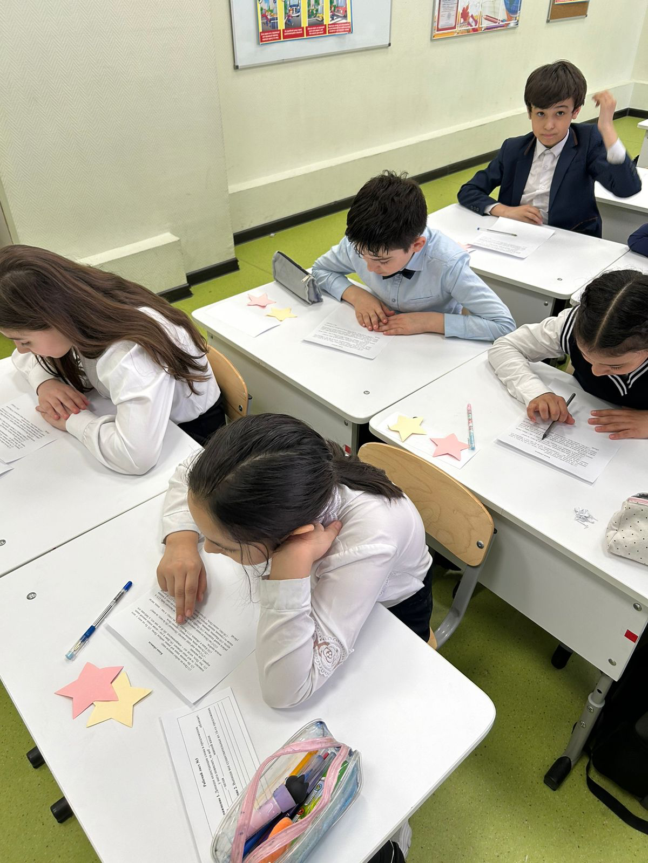
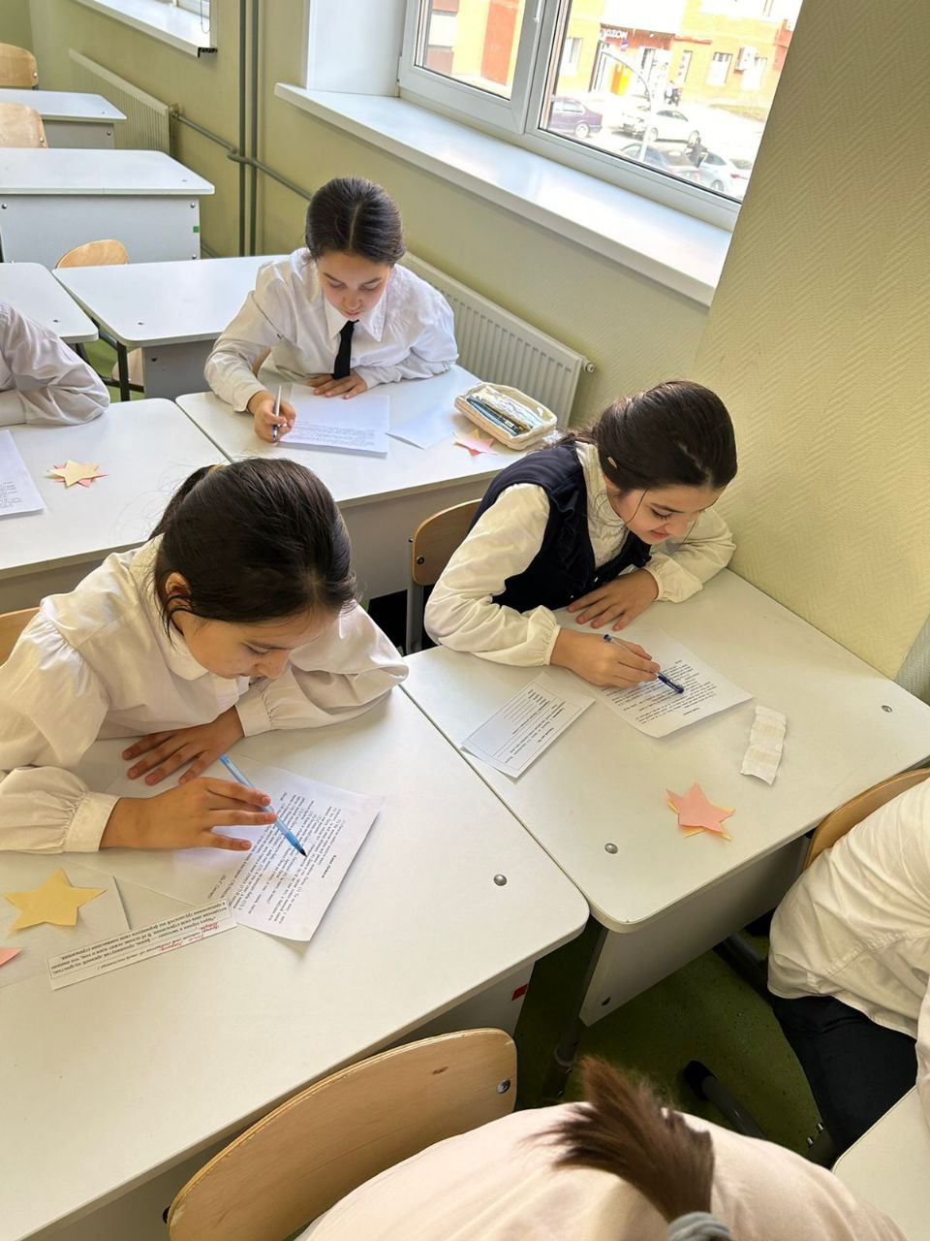
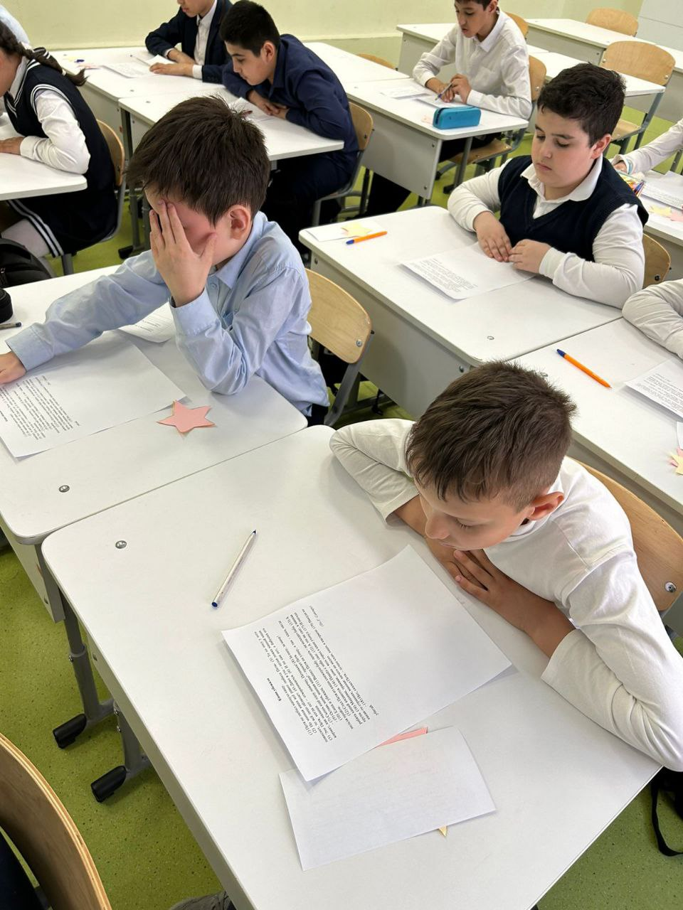

Slide 10
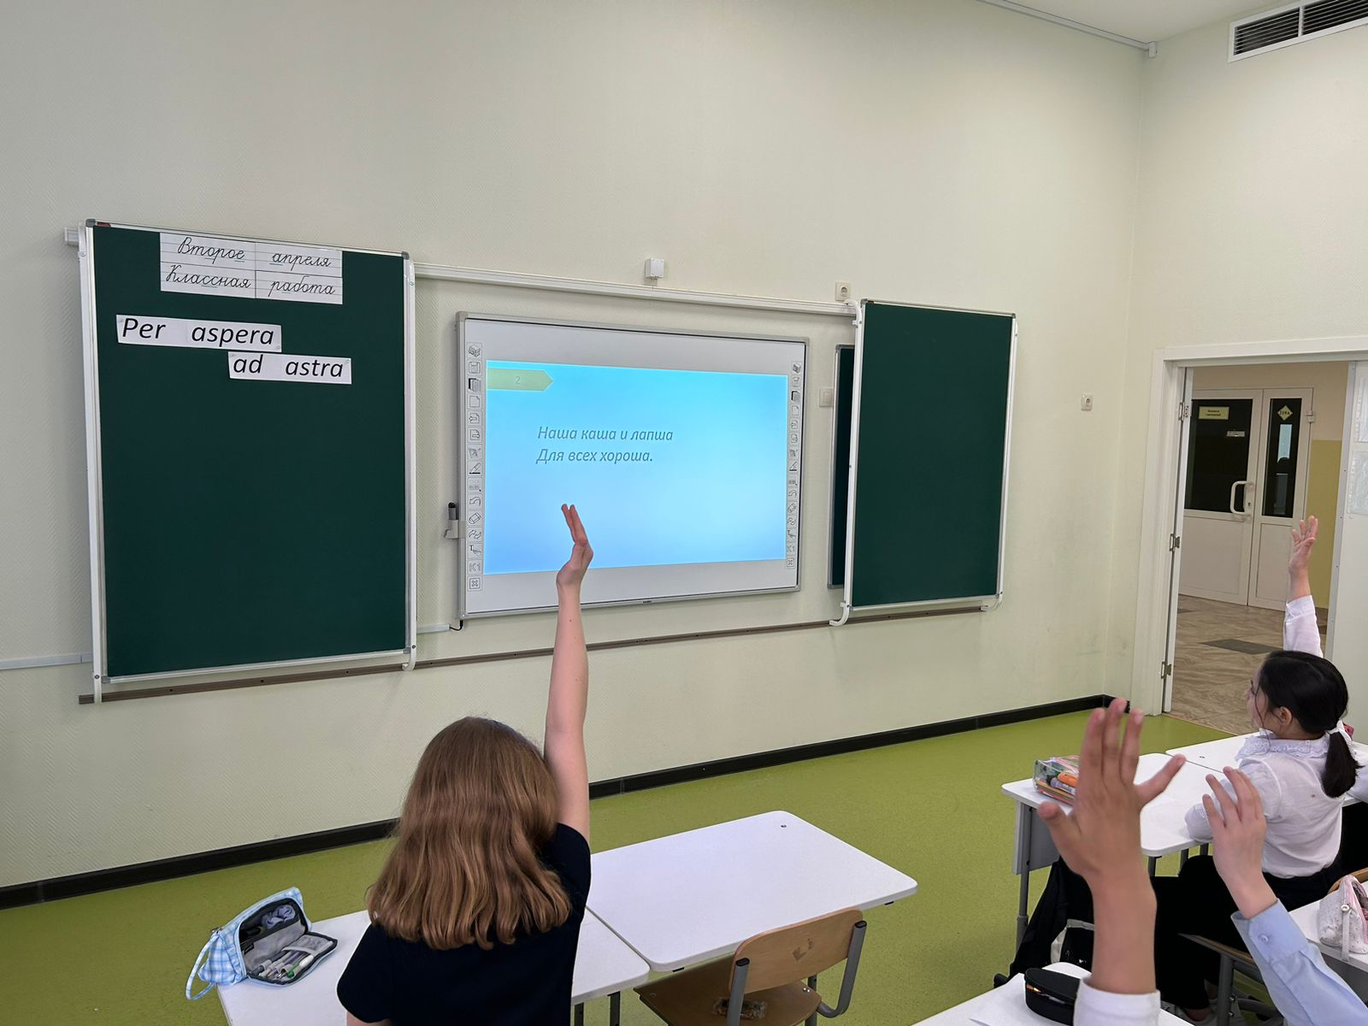
Речевая разминка

Slide 11
Формирование речевой компетентности:
словообразовательные упражнения;
составление тематических групп;
включение слова в словосочетание; введение слов в контекст;
работа по образцу;
работа со словарями;
конструирование предложений по вопросам;
письмо по памяти.

Slide 12
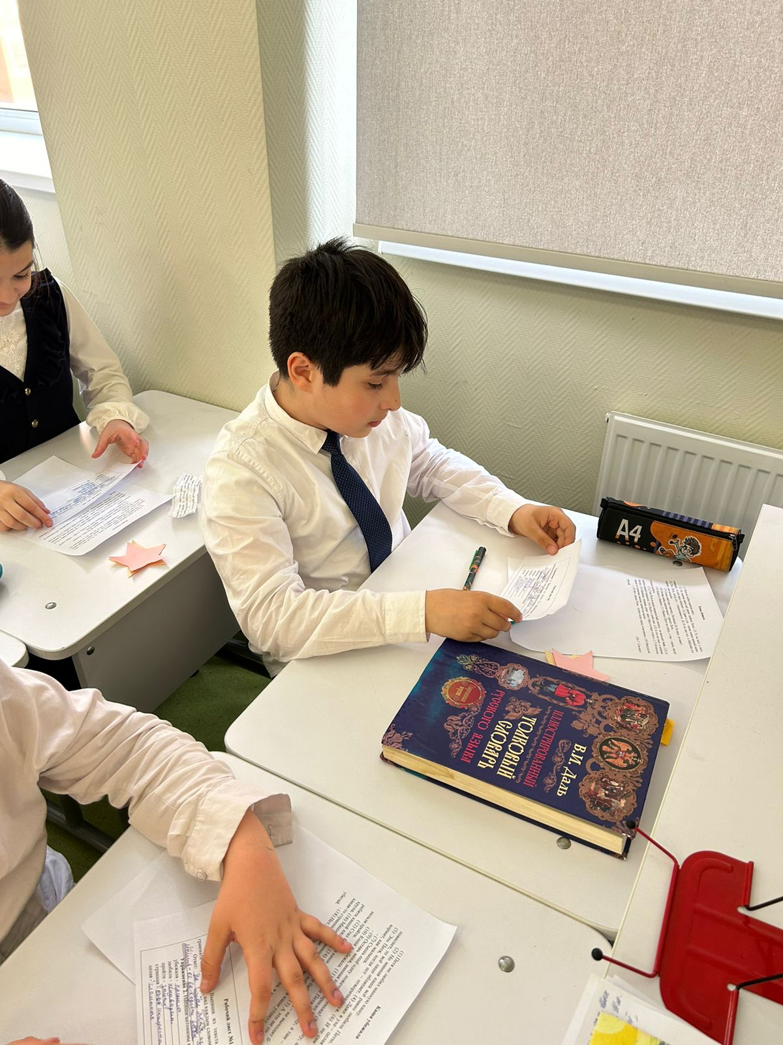
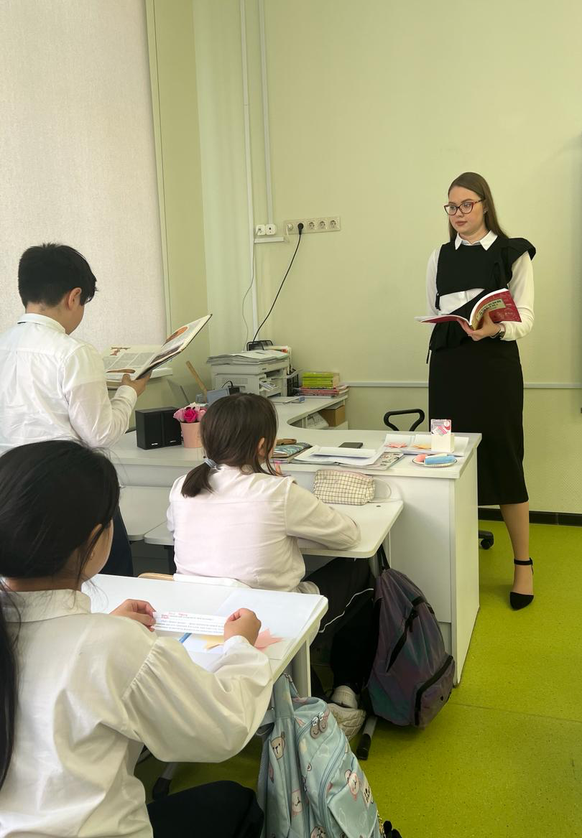
Работа со словарём

Slide 13
Формы работы на уроке:
коллективные формы работы (образовательные проекты, тематические доклады, выступления);
работа в парах;
работа по цепочке.

Slide 14
Образовательные проекты

Slide 15
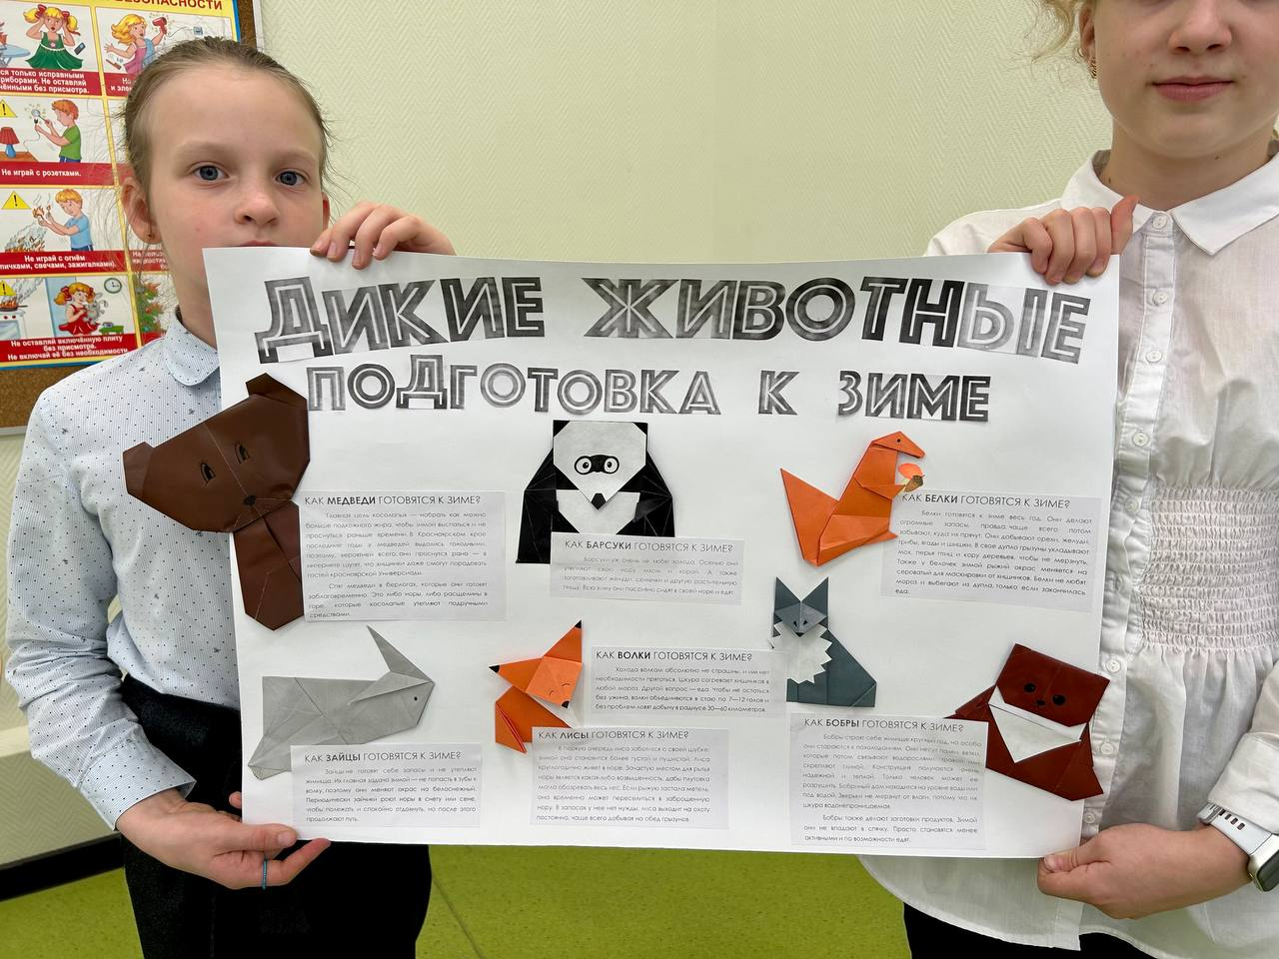
Тематические доклады, выступления

Slide 16
Игра «Спрятавшееся слово» (фонетика)
1) Из каждого слова нужно убрать по одной букве так, чтобы получилось новое слово. Например: горсть – гость. Склон (слон), краска(каска), полк(пол), беда (еда),экран (кран), уксус (укус), тепло (тело).
2) Из каждого слова нужно добавить к каждому из данных слов одну букву, чтобы получилось новое слово. Например: роза – гроза. Уха (муха), дар (удар), стол (ствол), рубка ( трубка), клад (склад), усы (бусы), плот (пилот), лапа (лампа), плюс (полюс), шар (шарф).

Slide 17
Игра «Корректор» (лексика)
В каждом предложении есть одно лишнее слово. Нужно его исключить.
1) Петя ушиб колено ноги.
2) Многие города были превращены в руины и развалины.
3) Путь кораблю преградил ледяной айсберг.
4) Он написал свою автобиографию.

Slide 18
Игра «Перевёртыши» (лексика)
Нужно замените в словосочетаниях главное слово так, чтобы зависимое слово употреблялось в переносном значении.
Золотые часы (золотые руки), колючий ёж (колючий взгляд), чёрная шаль (чёрная зависть), железный гвоздь (железные нервы), открытое окно (открытая улыбка).

Slide 19
Игра «Отгадай слово» (лексика)
Нужно отгадать слово по его определениям.
1. Белый, чёрный, свежий, чёрствый, румяный. (Хлеб.)
2. Воздушный, ёлочный, земной, большой, блестящий. (Шар.)
3. Солнечные, настенные, песочные, электронные (Часы.)
4. Белая, серая, летучая, компьютерная (Мышь.)

Slide 20
Практические достижения обучающихся:
умение читать и высказываться;
обогащение словарного запаса;
умение опознавать изучаемые явления языка и речи;
умение пользоваться словарем;
умение строить краткое письменное высказывание, писать сжатое изложение;
повышение образовательных результатов.

Slide 21
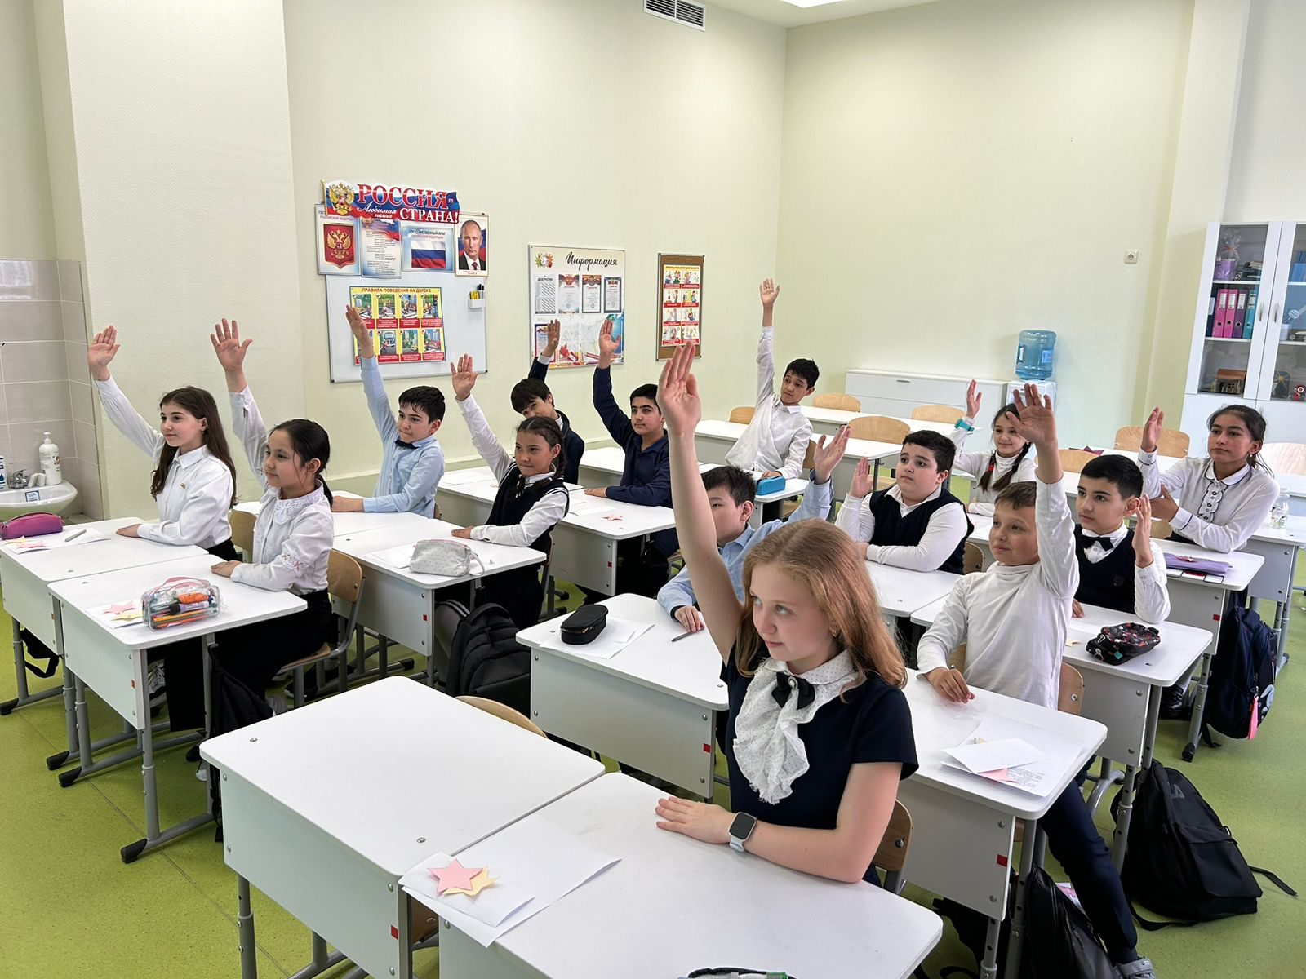
Благодарю за внимание!

